Slide 1

ABADÍA DE MELK
AUSTRIA

Slide 2
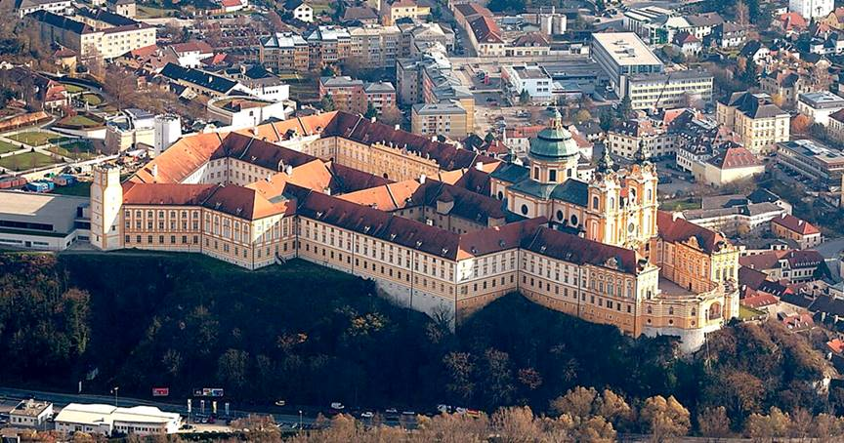

Slide 3
La Abadía de Melk o Stift Melk es una abadía benedictina sita en Melk, Austria, uno de los monasterios cristianos más famosos del mundo. Domina el Danubio desde lo alto de un acantilado rocoso, próximo al valle de Wachau. Fue fundada en 1089, cuando Leopoldo II, entregó uno de sus castillos a los monjes benedictinos de la Abadía de Lambach. En el siglo XII creó la escuela y la biblioteca de la abadía, esta última alcanzó rápidamente renombre por su extensa colección de manuscritos. El monasterio fue también un referente en la producción de manuscritos. En el siglo XV la abadía se convirtió en el centro de la Reforma de Melk, un movimiento que devolvió cierto vigor a la vida monástica de Austria y el sur de Alemania. Desde 1625 la abadía ha sido miembro de la Congregación Austríaca, actualmente incluida en la Confederación Benedictina.
La Abadía consiguió su impresionante aspecto barroco actual entre 1702 y 1736, tras la reforma dirigida por el arquitecto Jakob Prandtauer. Son particularmente destacables la iglesia de la abadía, con frescos de Johann Michael Rottmayr, y la magnífica biblioteca, con incontables manuscritos medievales y frescos de Paul Troger. Debido a su fama y altura académica, Melk consiguió escapar a la disolución bajo José II, emperador del Sacro Imperio Romano Germánico, mientras muchas otras abadías austríacas fueron confiscadas y disueltas entre 1780 y 1790. La abadía consiguió sobrevivir otras amenazas a su existencia durante las Guerras Napoleónicas, e incluso en el periodo siguiente al Anschluss, la anexión nazi de Austria en 1938. La escuela de la abadía volvió a funcionar tras la Segunda Guerra Mundial, y actualmente cuenta con estudiantes de ambos sexos.
Notes:
3

Slide 4
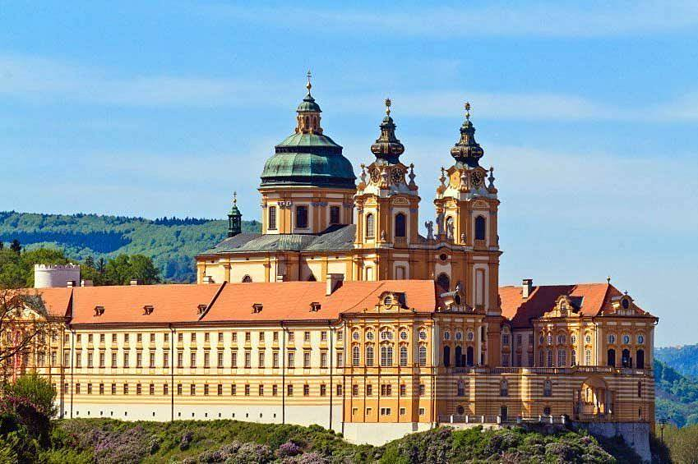
Notes:
4

Slide 5
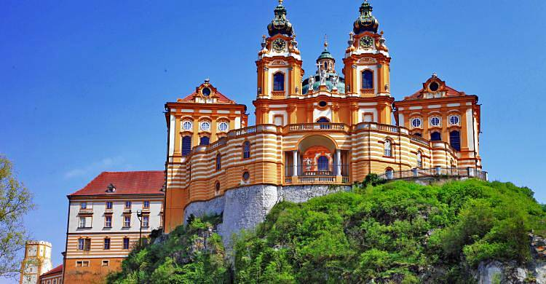

Slide 6
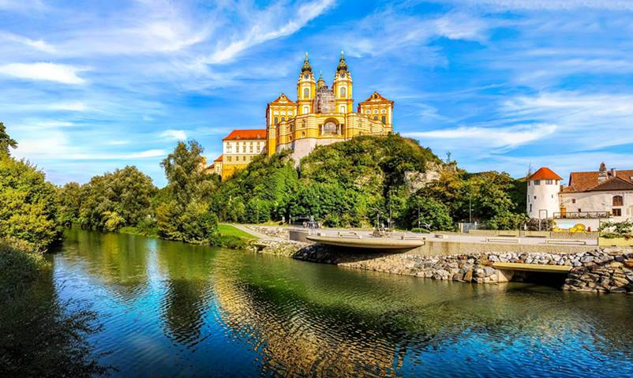

Slide 7
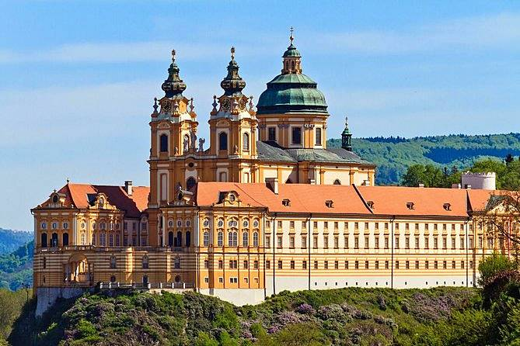

Slide 8
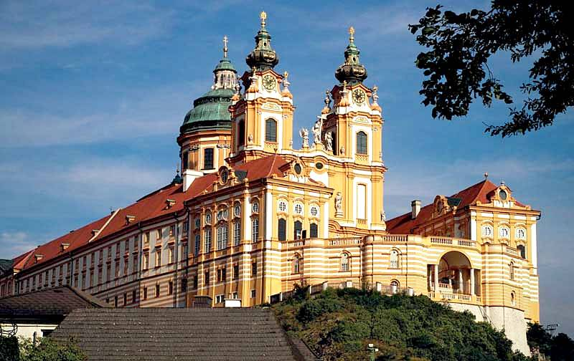

Slide 9
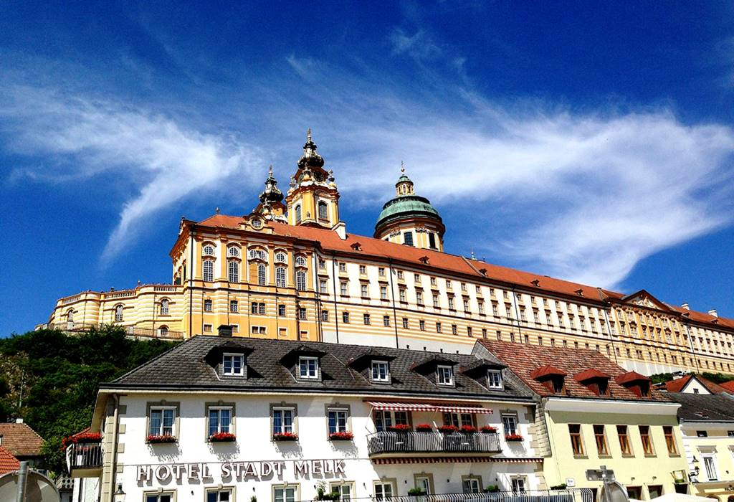

Slide 10
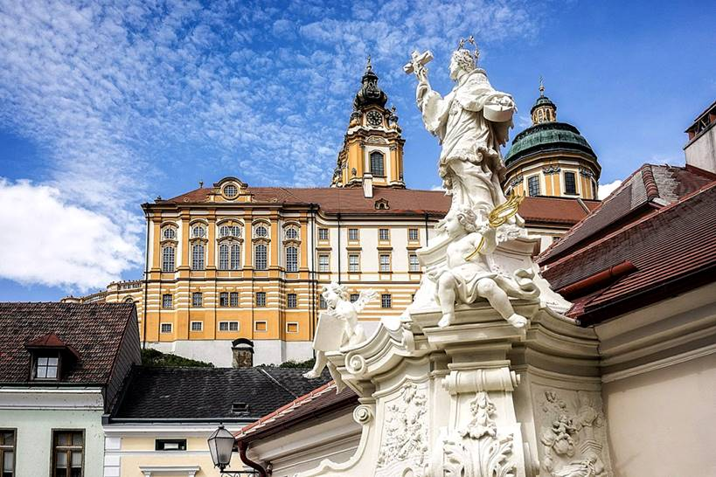

Slide 11
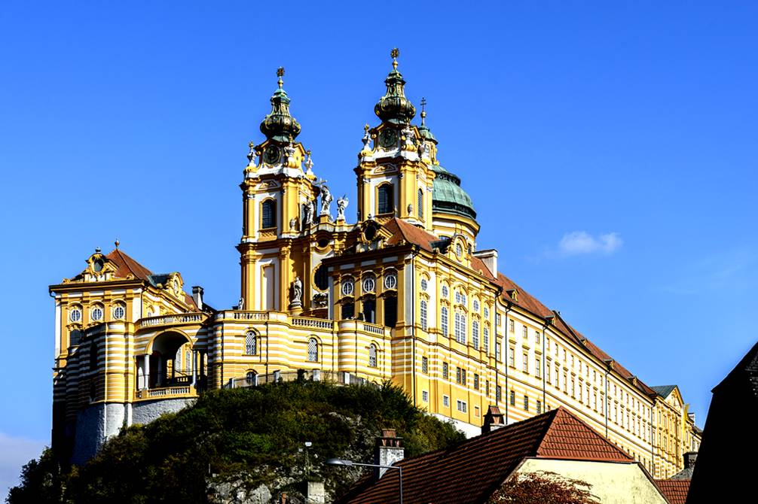

Slide 12
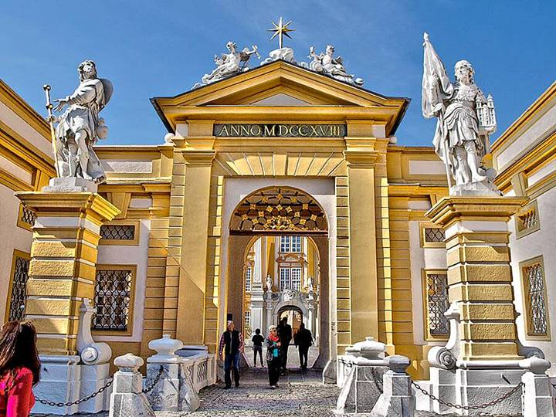

Slide 13
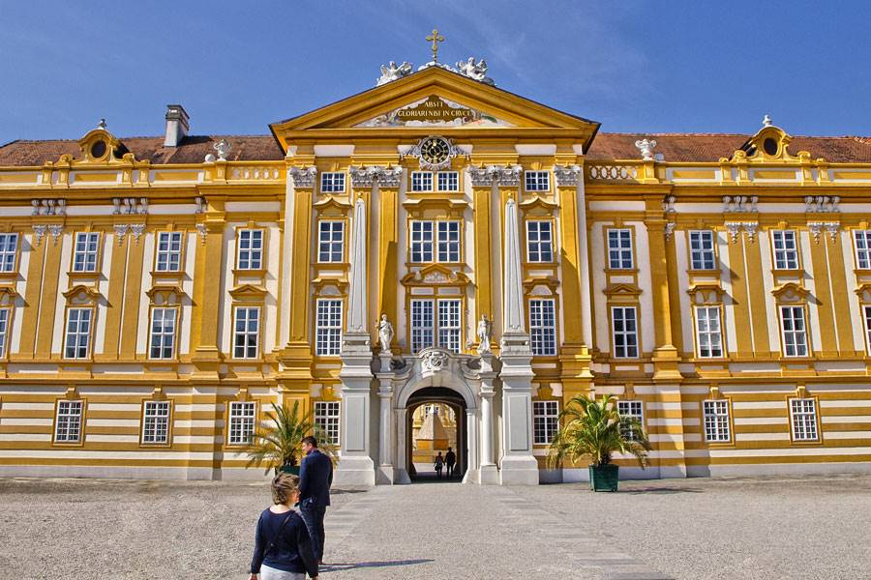

Slide 14
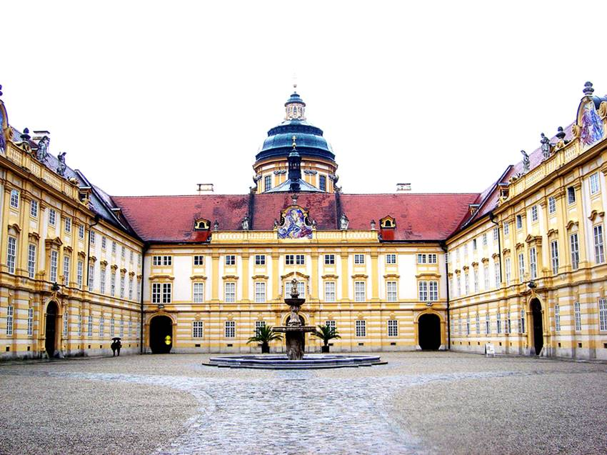

Slide 15
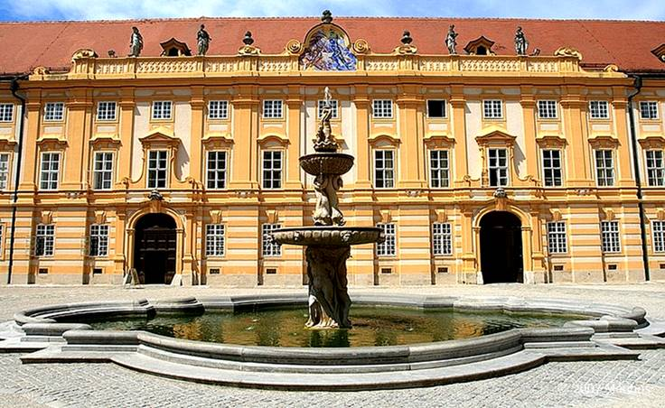

Slide 16
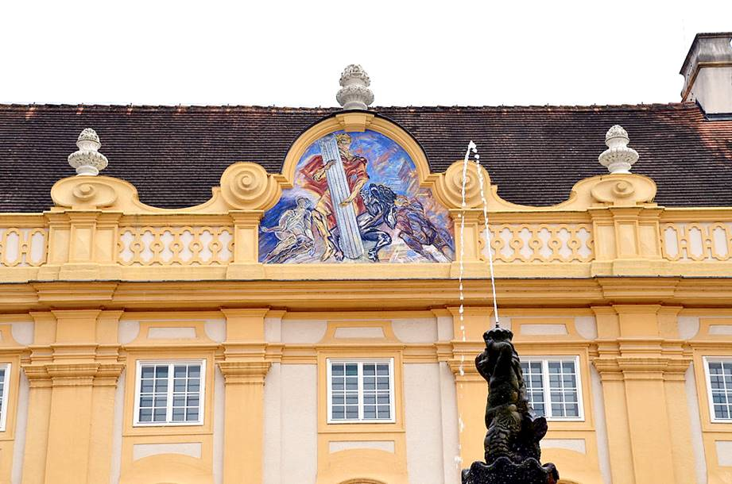

Slide 17
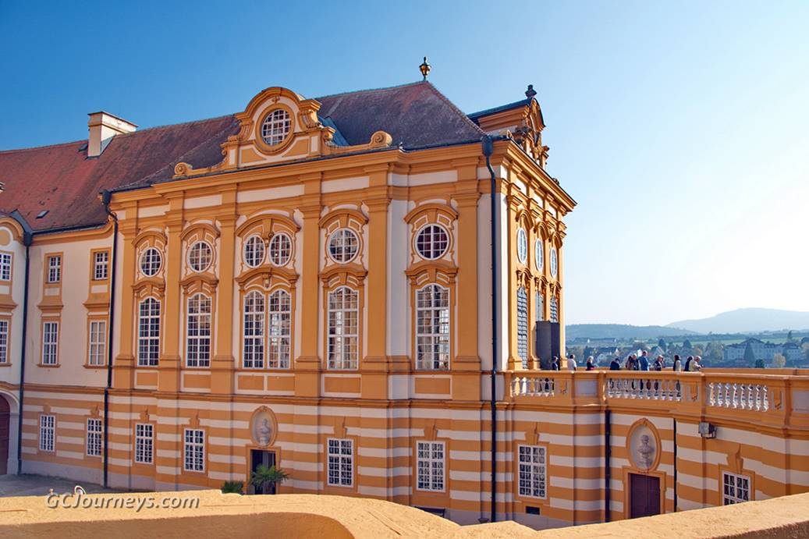

Slide 18
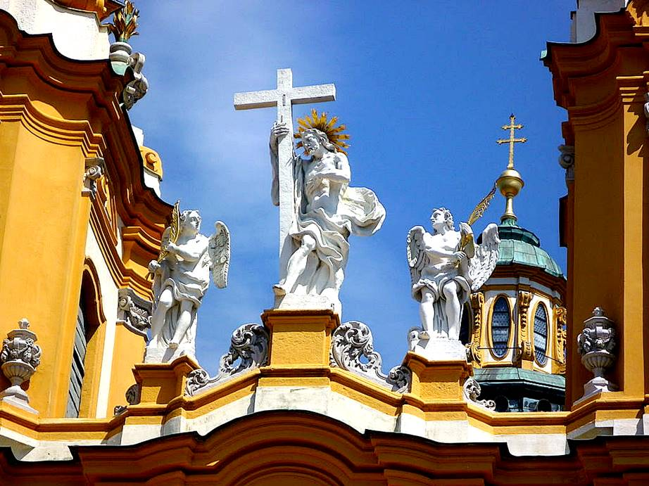

Slide 19
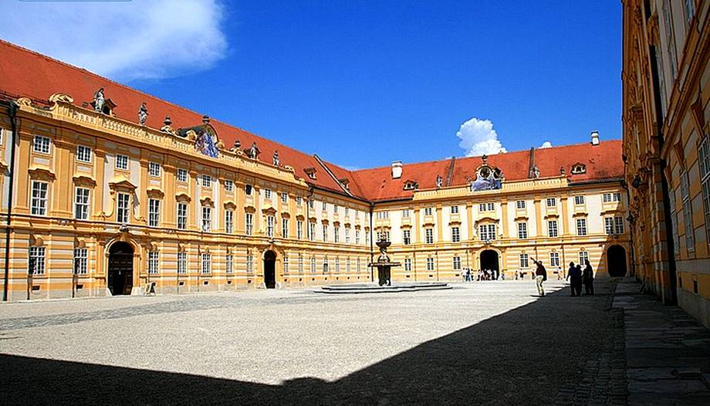

Slide 20
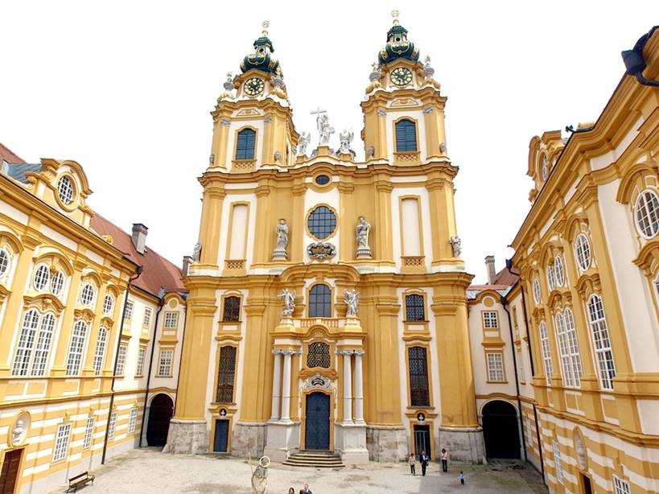

Slide 21
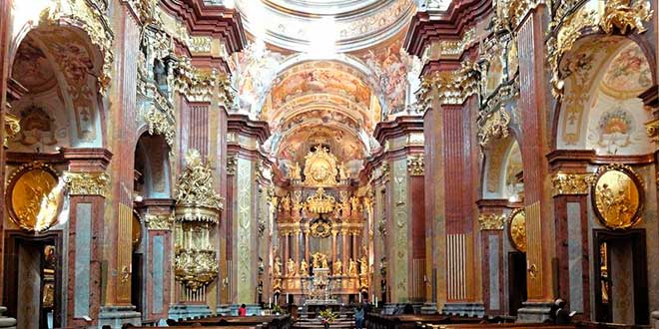

Slide 22
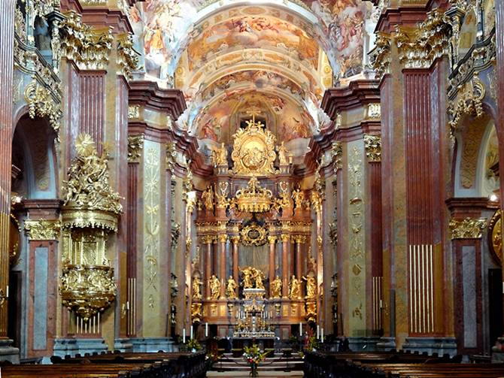

Slide 23
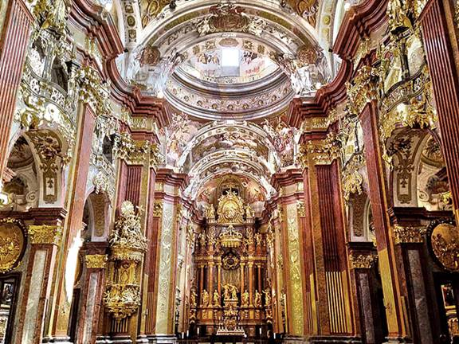

Slide 24
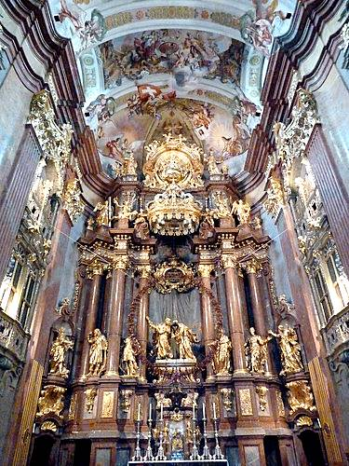

Slide 25
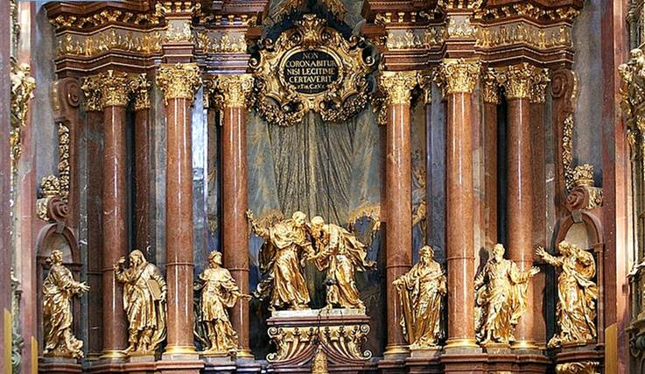

Slide 26
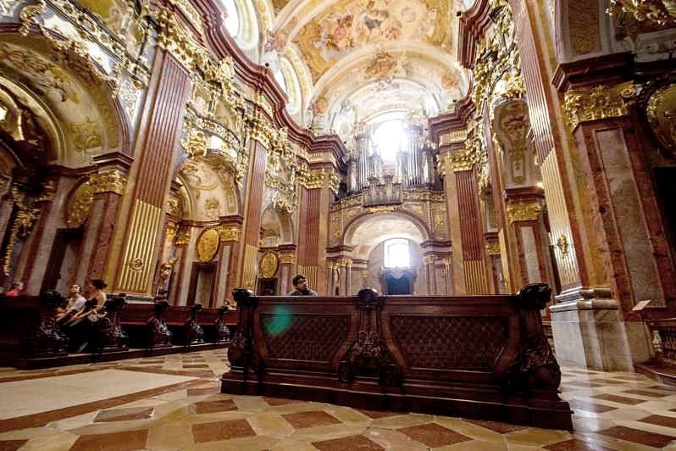

Slide 27
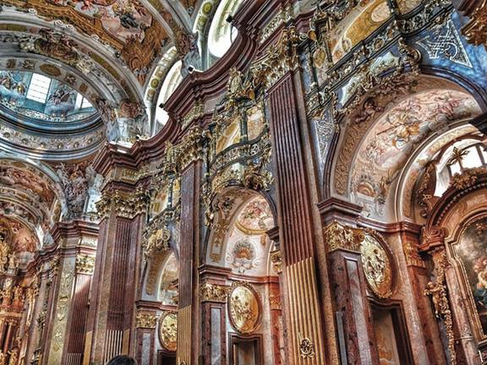

Slide 28
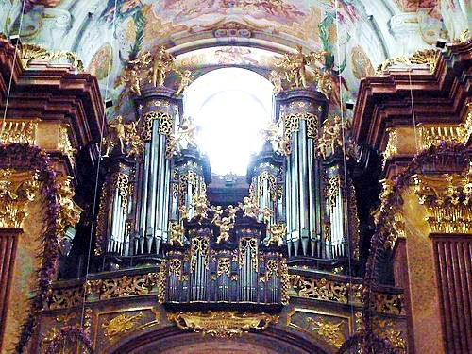

Slide 29
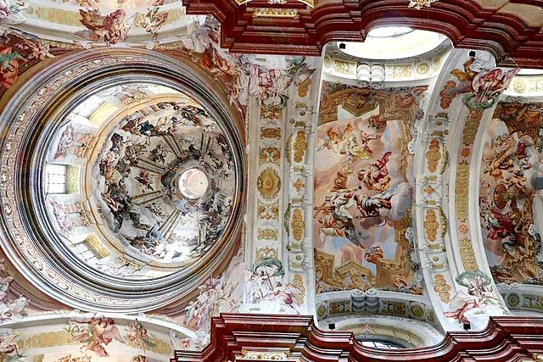

Slide 30
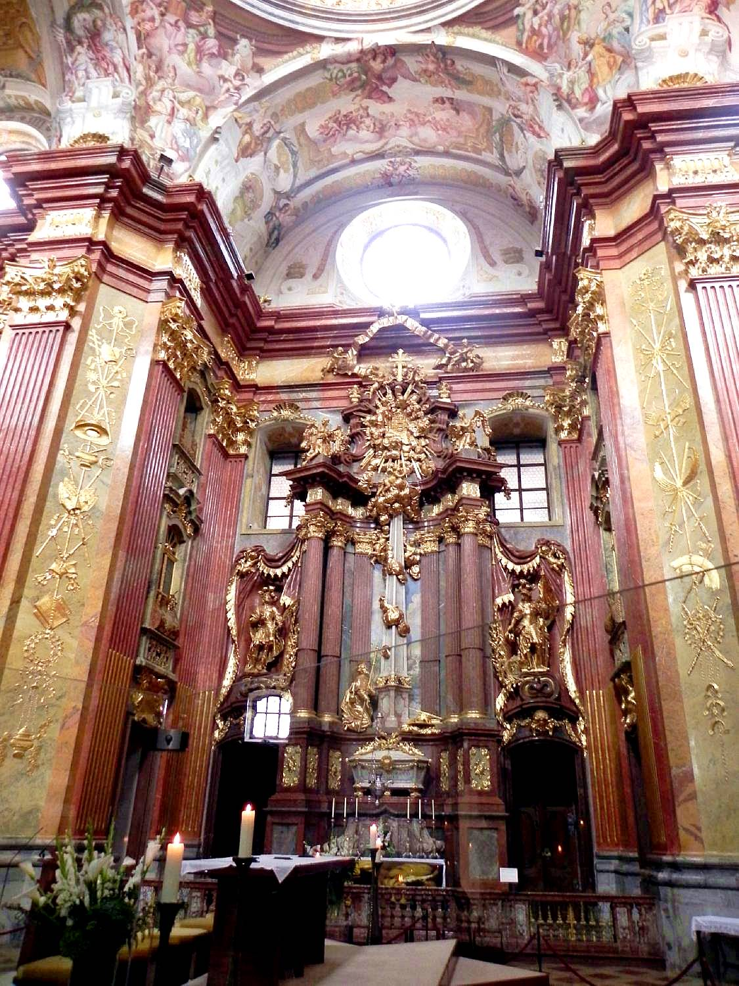
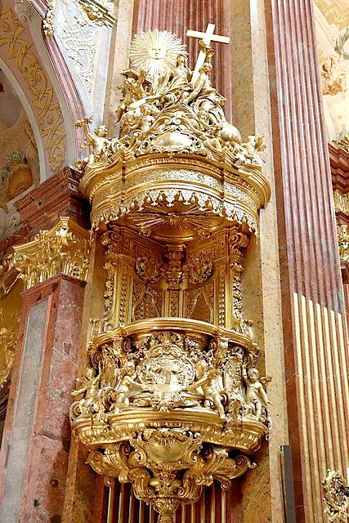

Slide 31
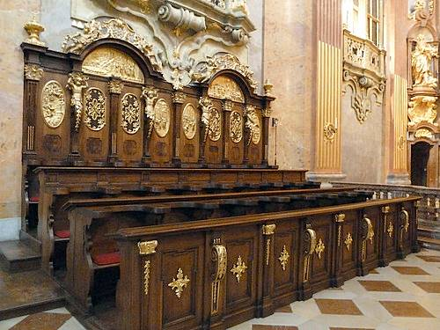

Slide 32
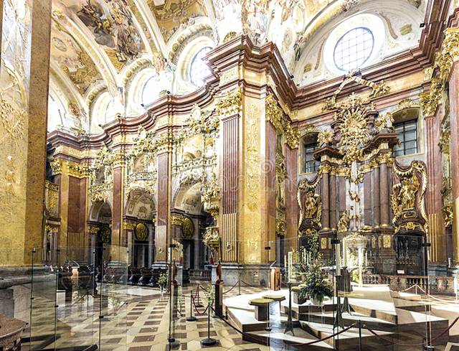

Slide 33
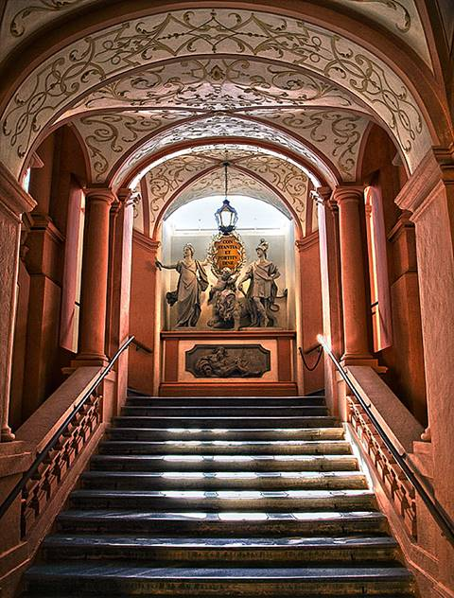

Slide 34
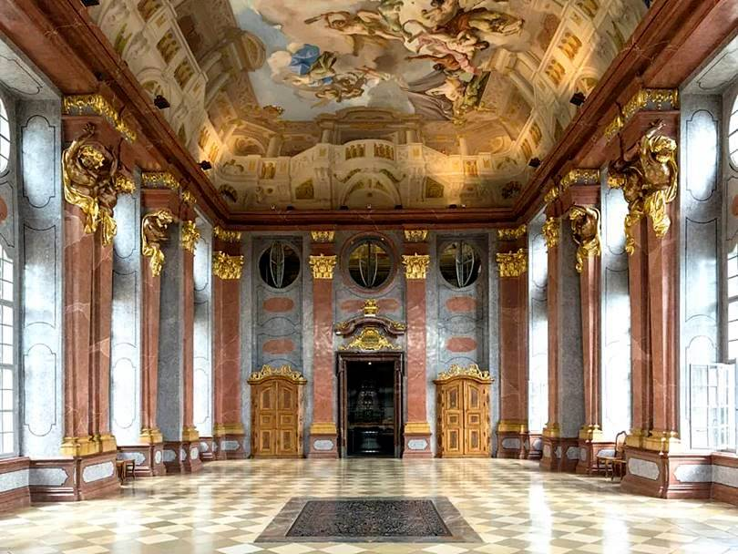

Slide 35
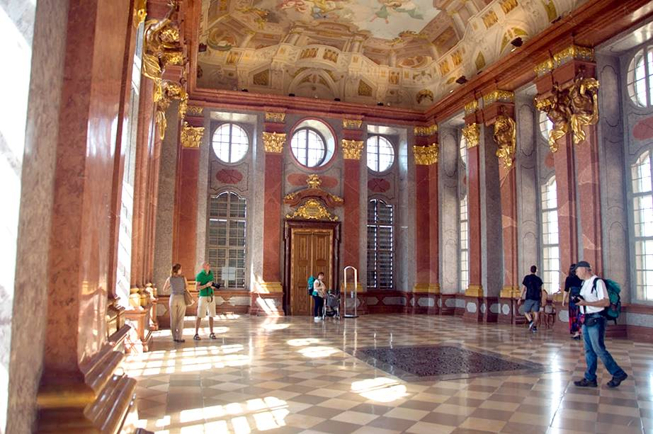

Slide 36
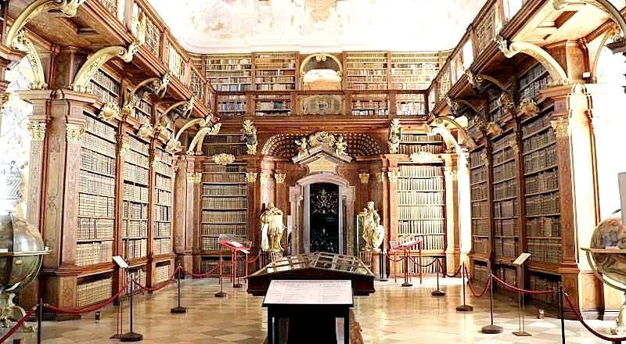

Slide 37
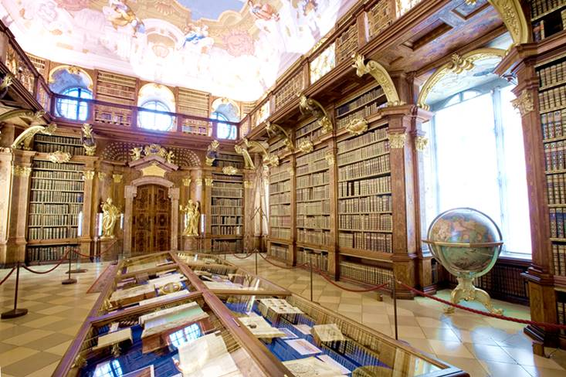

Slide 38
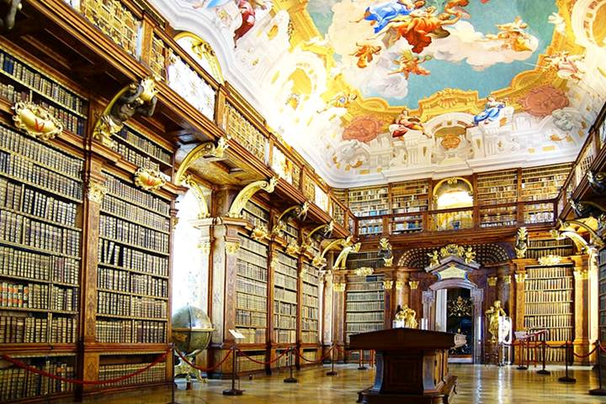

Slide 39
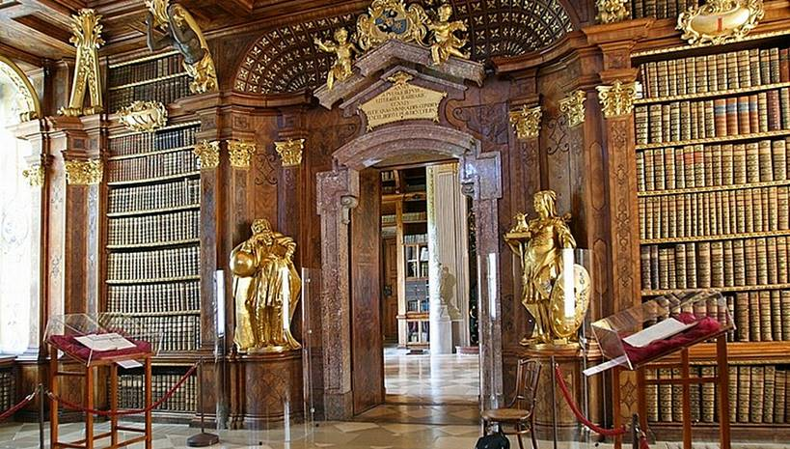

Slide 40
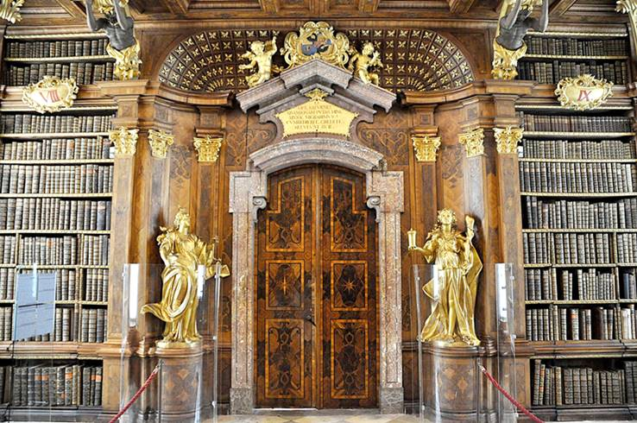

Slide 41
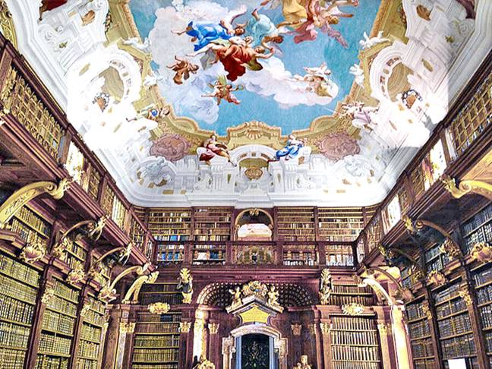

Slide 42
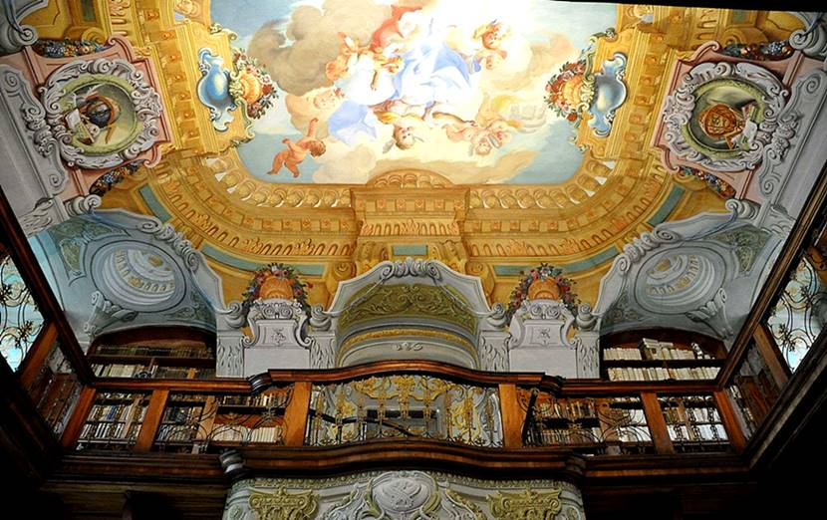

Slide 43
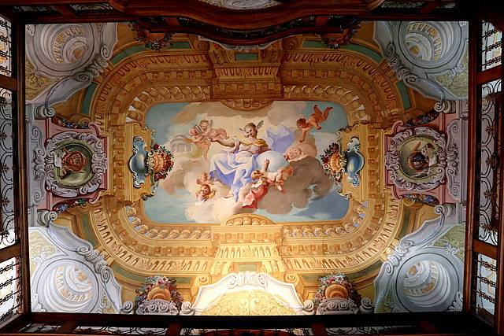

Slide 44
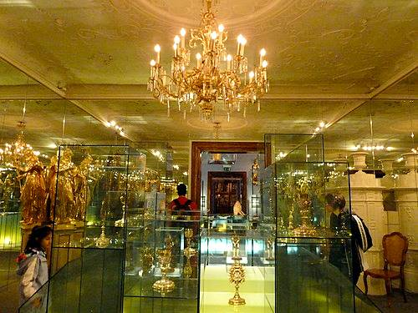

Slide 45
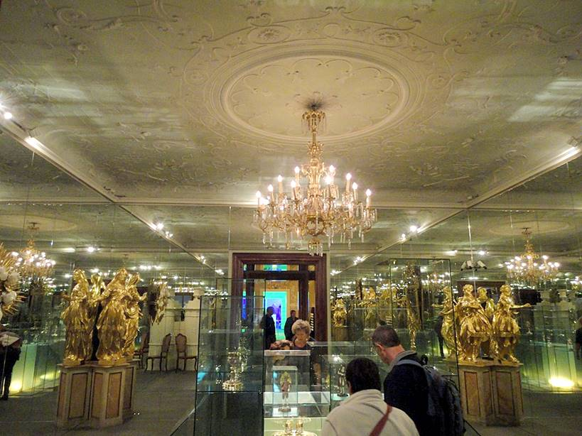

Slide 46
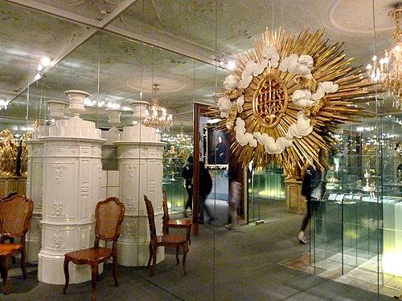

Slide 47
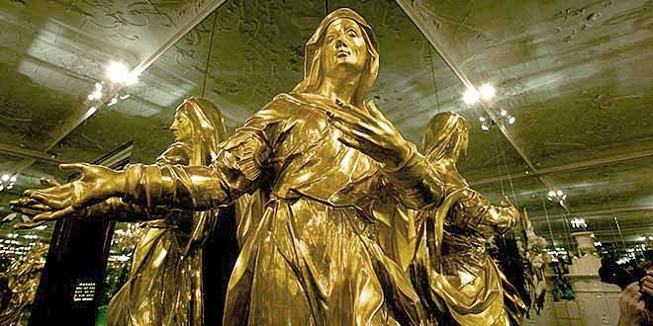

Slide 48
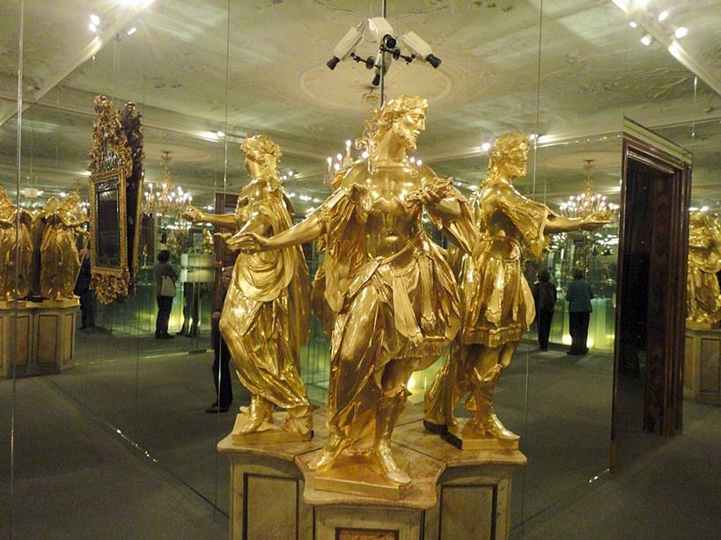

Slide 49
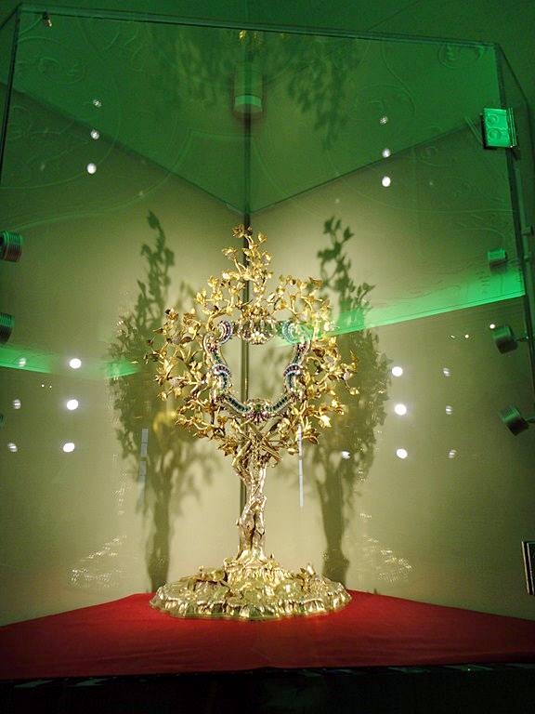
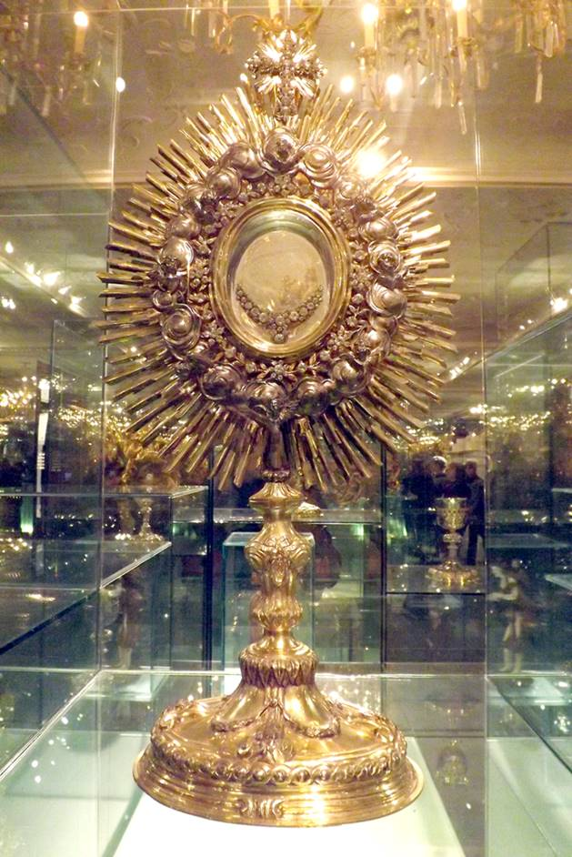

Slide 50
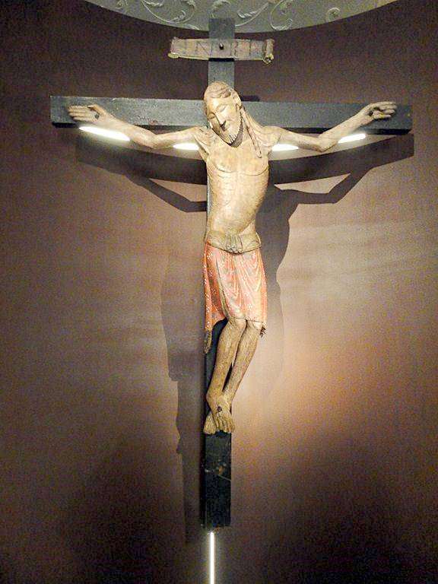


Slide 51


Slide 52


Slide 53


Slide 54


Slide 55


Slide 56


Slide 57


Slide 58


Slide 59

GRACIAS POR TU VISITA
Y QUE TENGAS UN BUEN DÍA
VICTOR NOVELLÓN

Slide 60







¿Te ha gustado?
Puedes ver más entrando
Aquí
Además puedes recibir powerpoints en tu correo electrónico suscribiéndote aquí:

